Slide 1
Fondasi Pemrograman & Struktur Data
Sesi 11
Teknik Sort

Slide 2
Tujuan Pertemuan
Memahami tentang sort (pengurutan data).
Memahami teknik-teknik melakukan sort.
Mampu menjelaskan algoritma sorting.
Mampu membuat aplikasi sorting untuk beberapa teknik sorting.

Slide 3


Sort
Unsorted
Sort
Sorting data may also be a preliminary step to searching it
Sorted

Slide 4
Sort
Terdapat 3 algoritma yang memiliki metode sorting yang mirip;
  Bubble sort,
  Selection sort,
  Insertion sort.
Ketiga algoritma tersebut melibatkan 2 langkah yang dilaksanakan secara berulang-ulang sampai data ter-urut, langkah-langkah tersebut:
  Bandingkan 2 item.
  Tukar tempat kedua item tersebut.
  Namun tiap algoritma tersebut memiliki detil penanganan yang berbeda satu sama lainnya.

Slide 5
Bubble Sort
Bubble sort merupakan teknik pengurutan yang proses-nya sangat lambat, tapi merupakan algoritma sorting dengan konsep yang sangat simpel (mudah untuk permulaan).

Slide 6
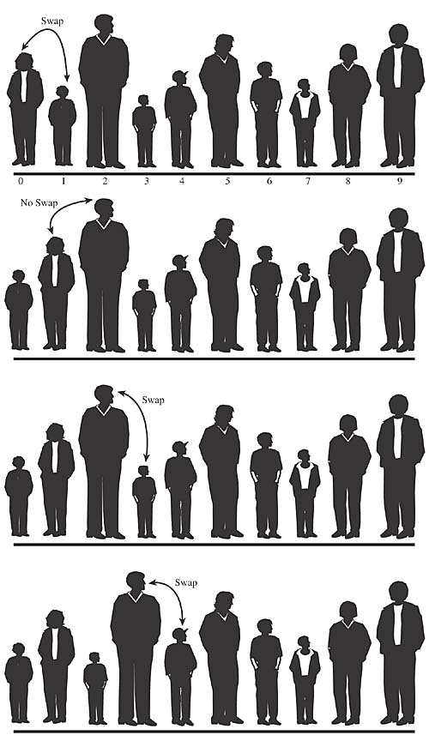
Bubble Sort
Mechanism
Berikut Rule pada Bubble Sort:
  Mulai dari kiri, bandingkan 2 item.
  Jika yang di sebelah kiri lebih besar, tukar tempat.
  Geser satu posisi ke kanan, untuk melakukan pembandingan selanjutnya.
Lakukan rule tersebut hingga mencapai posisi paling kanan.
Teknik ini dinamakan Bubble karena progres algoritma-nya: → the biggest items "bubble up" to the top end of the array, just like bubble in soda water

Slide 7

Bubble Sort
Mechanism
After the first pass
(1 round)

Slide 8
Bubble Sort
Algorithm & Code
Pengurutan data dilakukan dengan cara:
  Bandingkan elemen sekarang dengan elemen berikutnya, mulai dari kiri (tergantung jenis, ascending atau descending).
  Geser posisi satu per satu dari kiri ke kanan (tergantung jenis, ascending atau descending)
  Ulangi langkah 1 - 2 sebanyak jumlah item (n)
  Ulangi langkah 1 - 3 sebanyak jumlah item-1 (n-1)
for (i=0; i<=n-2; i++) {
for (j=0; j<=n-2; j++) {
if (a[j+1] < a[j]) {
x = a[j];
a[j] = a[j+1];
a[j+1] = x;
}
}
}

Slide 9
Selection Sort
The selection sort improves on the bubble sort by reducing the number of swaps necessary from O(N²) to O(N).
Unfortunately, the number of comparisons remains O(N²).
Sort Processing By selecting Item, and compare it with other Items to find the smallest or Bigest (depend on the sort type).

Slide 10
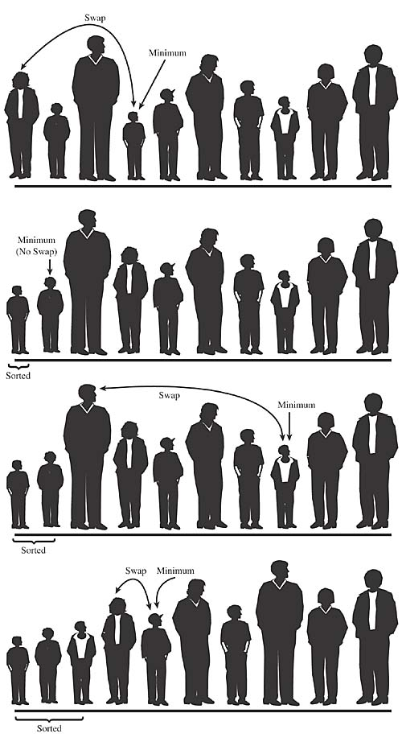
Selection Sort
Mechanism
Berikut Rule pada Selection Sort:
  Putaran pertama mulai dari kiri (indeks 0) cari item terkecil, letakkan item terkecil tersebut pada posisi paling kiri (indeks 0).
  Putaran kedua dimulai dari item kedua dari kiri (indeks 1) cari item terkecil kedua, letakkan item terkecil kedua pada posisi kedua dari kiri (indeks 1).
  Lakukan langkah tersebut hingga semua item di proses.

Slide 11
Selection Sort
Mechanisme
Penjelasan:
  Mulai dari ujung kiri, catat tinggi pemain paling kiri di catatan Anda dan beri tanda di depan orang ini.
  Kemudian bandingkan dengan pemain berikutnya (ke kanan) dengan nilai tinggi pada catatan Anda.
  Jika pemain ini lebih pendek, coret nilai tinggi pemain pertama dan catat tinggi pemain kedua sebagai gantinya. Juga pindahkan tanda ke depan pemain yang lebih pendek ini.
  Lanjutkan dengan membandingkan pemain berikutnya dengan nilai pada catatan anda untuk mendapatkan pemain terpendek, dan merubah nilai tinggi pada catatan setiap didapatkan pemain yang lebih pendek, serta pindahkan tanda ke pemain terpendek.
  Setelah didapatkan pemain terpendek, pindahkan pemain terpendek ke posisi paling kira, dan ulangi langkah di atas dengan dimulai dari posisi kedua dari kiri, dan demikian seterusnya.

Slide 12
Selection Sort
Algorithm & Code
Pengurutan data dilakukan dengan cara:
  Mulai dari ujung kiri,
  Catat nilainya dan beri tanda posisi.
  Bandingkan nilai yang dicatat dengan nilai berikutnya (ke kanan) untuk mencari nilai lebih kecil.
  Jika nilai berikutnya lebih kecil, catat nilainya dan pindahkan tanda.
  Lanjutkan untuk posisi kedua dari kiri (dan posisi seterusnya) dengan proses 2-4, dan seterusnya hingga semua posisi dibandingkan.
for (int i=0; i<n-1; i++) {
y=i; //tanda posisi
x=a[i]; //catatan nilai
for (int j=i+1; j<n; j++) {
if (a[j] < x) {
y = j; //Memindahkan tanda
x = a[j]; //merubah catatan }
}
//swap nilai terkecil
a[y]=a[i];
a[i]=x;
}

Slide 13
Insertion Sort
The insertion sort about twice as fast as the bubble sort and somewhat faster than the selection sort in normal situations.
Unfortunately, the number of comparisons remains O(N²).
Sort Processing is just like sorting the card, one by one the card pulled and inserted into it's right posision.

Slide 14
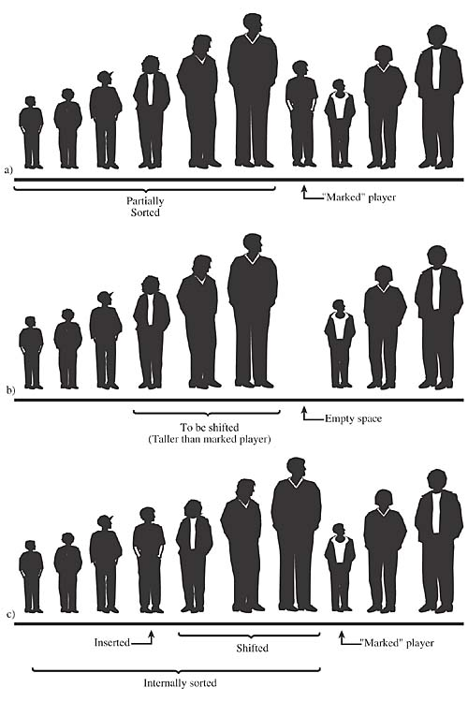
Insertion Sort
Mechanism
Berikut Rule pada Insertion Sort:
  Putaran pertama mulai dari item kedua kiri (indeks 1) cari item terkecil, letakkan item terkecil tersebut pada posisi paling kiri (dengan penyisipan mundur /kebelakang untuk mendapatkan posisi terkiri data tersebut pada urutan).
  Putaran kedua dimulai dari item kedua dari kiri (indeks 1) cari item terkecil kedua, letakkan item terkecil kedua pada posisi kedua dari kiri (indeks 1).
  Lakukan langkah tersebut hingga semua item di proses.

Slide 15
Insertion Sort - Mechanism
Temp=30
Temp=30
25 | 30 | 15 | 10 | 45 | 20 | 5
n-1 | n
Lanjut ke putaran 2
15 | 25 | 30 | 10 | 45 | 20 | 5
 | n-1 | n
Putaran 1
Putaran 2
Temp=15
Temp=10
25 | 30 | 15 | 10 | 45 | 20 | 5
 | n-1 | n
15 | 25 | 30 | 10 | 45 | 20 | 5
 |  | n-1 | n
a[n-1] >= temp, maka; a[n] = a[n-1]
a[n-1] >= temp, maka; a[n] = a[n-1]
25 | 30 | 30 | 10 | 45 | 20 | 5
 | n-1 | n
15 | 25 | 30 | 30 | 45 | 20 | 5
 |  | n-1 | n
25 | 30 | 30 | 10 | 45 | 20 | 5
n-1 | n
15 | 25 | 30 | 30 | 45 | 20 | 5
 | n-1 | n
Temp=15
a[n-1] >= temp, maka; a[n] = a[n-1]
a[n-1] >= temp, maka; a[n] = a[n-1]
25 | 25 | 30 | 10 | 45 | 20 | 5
n-1 | n
15 | 25 | 25 | 30 | 45 | 20 | 5
 | n-1 | n
n= 0, maka; a[n] =temp
25 | 25 | 30 | 10 | 45 | 20 | 5
n
15 | 25 | 30 | 10 | 45 | 20 | 5
n

Slide 16
Insertion Sort - Mechanism
Temp=20
15 | 25 | 25 | 30 | 45 | 20 | 5
n-1 | n
10 | 15 | 25 | 30 | 45 | 20 | 5
 |  |  |  | n-1 | n
Putaran 5
a[n-1] >= temp, maka; a[n] = a[n-1]
15 | 15 | 25 | 30 | 45 | 20 | 5
n-1 | n
10 | 15 | 25 | 30 | 45 | 20 | 5
 |  |  |  | n-1 | n
Temp=10
a[n-1] >= temp, maka; a[n] = a[n-1]
10 | 15 | 25 | 30 | 45 | 45 | 5
 |  |  |  | n-1 | n
10 | 15 | 25 | 30 | 45 | 20 | 5
n
n= 0, maka; a[n] =temp
10 | 15 | 25 | 30 | 45 | 45 | 5
 |  |  | n-1 | n
Temp=30
a[n-1] >= temp, maka; a[n] = a[n-1]
10 | 15 | 25 | 30 | 45 | 20 | 5
 |  | n-1 | n
10 | 15 | 25 | 30 | 30 | 45 | 5
 |  |  | n-1 | n
Putaran 3
Temp=45
…
…
Dst…
Hingga putaran 6 selesai
10 | 15 | 25 | 30 | 45 | 20 | 5
 |  |  | n-1 | n
Putaran 4

Slide 17
Insertion Sort
Algorithm & Code
Pengurutan data dilakukan dengan cara:
  Mulai dari data indeks 2 (n), sampai data terakhir.
  Jika ditemukan data yang lebih kecil;
      maka tempatkan dengan melakukan penyisipan mundur (kebelakang) untuk mendapatkan posisi data tersebut pada urutan.
// out is dividing line
for(out=1; out<n; out++) {
int temp = a[out]; // remove marked item
in = out; // start shifts at out
while(in>0 && a[in-1] >= temp) {
// until one is smaller
a[in] = a[in-1]; // shift item right
--in; // go left one position
}
a[in] = temp; // insert marked item
}

Slide 18
See You Next Session
Thank’s

